Slide 1


简单
VISION PLAN
专注
1尺寸测量视觉方案（3D）
共创
共赢

Slide 2

01
项目描述
02
项目验证
目录
03
配置清单
04
逻辑流程
CONTENTS
05
评估结果&注意事项
06
售后服务

Slide 3

01
项目描述
●产品名称：1
●测量内容：1
●产品材质：1
●产品颜色：1
●产品尺寸(mm × mm × mm)：1.0 * 0 * 0
●来料方式：1
●测量精度要求(mm)：1
●检测时产品运动速度(m/s)：1
●检测节拍(pcs/min)：1
●工作距离(mm)：223
方案布局图

Slide 4

02
项目验证
参数名称 | 参数值
3D线扫相机型号 | OPT-LPF2-018
3D线扫相机类型 | 3D线扫相机
X方向视野宽度 | 94.863mm
Z轴重复精度 | 0.5μm
采集时间 | 0.00s
行频 | 3-18kHz
Z(工作距离) = 223mm, X视野大小 = 94.863mm, Z向视野大小 = 87mm
视野图

Slide 5

03
配置清单
系
统
构
成

Slide 6
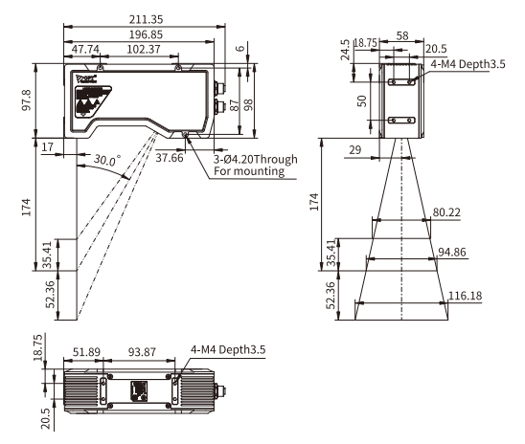
03
配置清单
相机尺寸图

Slide 7
03
配置清单
序号 | 名称 | 型号 | 单位 | 数量 | 厂家
1 | 3D线扫相机 | OPT-LPF2-018 | 台 | 1 | OPT
2 | 工控机 | - | 台 | 1 | -
3 | 显示器 | - | 台 | 1 | -
4 | 软件 | MechMSR | 套 | 1 | MechMind

Slide 8
04
逻辑流程
MechMSR(MechMind):
逻辑流程
├── 图像采集
│ └── 3D扫描参数配置
│ ├── 使用3D线激光轮廓测量仪步骤，设置扫描分辨率（根据测量精度要求匹配）
│ ├── 配置触发模式（静止时采用软触发，运动时采用外部触发）
│ └── 设置扫描区域（根据产品尺寸定义感兴趣区域ROI）
│
├── 预处理
│ ├── 表面点过滤（通过法向）
│ │ ├── 法向量角度范围：设置法向量最大角度为80°，过滤非垂直表面噪点
│ │ └── 噪声去除等级：中度（平衡去噪效果与数据保留）
│ │
│ └── 表面噪点去除
│ ├── 深度差阈值：0.1mm（根据测量精度要求调整）
│ └── 邻域类型：八邻域（提高噪点检测灵敏度）
│
├── 表面平面度测量
│ ├── 使用点云拟合平面步骤
│ │ ├── 降采样体素大小：2mm（减少计算量同时保留关键特征）
│ │ └── 平面法向量方向：Z为正（确保平面朝向与产品基准面一致）
│ │
│ └── 测量表面平面度
│ ├── 特征区域定义：框选产品基准平面区域
│ └── 平面度公差范围：±0.05mm（根据产品规格设定合格阈值）
│
├── 结果处理
│ ├── 质量判定
│ │ └── 综合判定规则：平面度测量结果超出公差时判定为NG
│ │

Slide 9
04
逻辑流程
│ └── 数据输出
│ └── 通过输出管理模块将测量值及判定结果（OK/NG）发送至PLC
│
└── 通信处理
└── 配置Modbus TCP通信
├── 设置寄存器地址映射（测量值对应起始地址40001，长度4字节）
└── 启动通信服务并验证数据传输稳定性

Slide 10
05
评估结果&注意事项
05 评估结果 & 注意事项
现场环境
相机安装
物料一致性
风险点：环境粉尘可能干扰3D点云采集，导致测量数据异常
解决方案：安装工业除尘设备并采用相机密封防护罩
风险点：工作距离固定（223mm）需精确校准安装高度，否则易产生视野偏移
解决方案：使用激光定位仪辅助安装，预留±5mm垂直调节空间
风险点：深色/反光材质可能导致激光反射率差异，影响点云完整性
解决方案：建议表面预处理（哑光喷涂）或配置多角度补光模块

Slide 11

06
售后服务
该设备上线后使用初期，我们会派专人进行全程跟踪；
处理解决可能发生的设备异常；
对现场人员进行培训指导；
设备调试完成后：售后服务一年；
若客户提出设备升级需求，我们会及时为您提供升级新方案。

Slide 12





机器视觉方案提供商
0535-2162897
www.ytzrtx.com
image@ytzrtx.com
山东省烟台市经济技术开发区泰山路86号内1号

